Slide 1

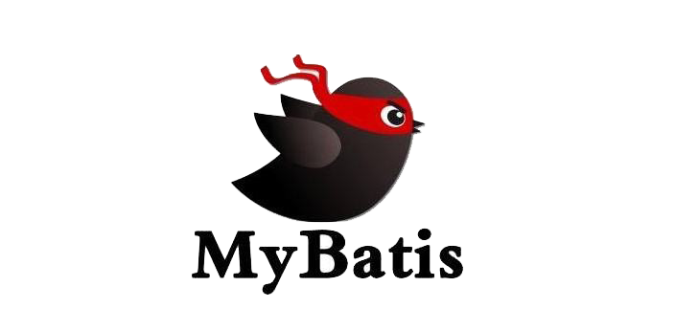
一步一台阶（系统化学习）之 MyBatis
讲师：Marshal

Slide 2


MyBatis介绍
诞生背景
MyBatis本是apache的一个开源项目iBatis，2010年这个项目由apache software foundation迁移到了google code，并且改名为MyBatis，2013年11月迁移到了Github。
基本信息
MyBatis是一款优秀的持久层框架，它支持定制化SQL、存储过程以及高级映射。
MyBatis避免了几乎所有的JDBC代码和手动设置参数以及获取结果集。
MyBatis可以使用简单的XML或注解来配置和映射原生信息，将接口和Java的普通对象映射成数据库中的记录。

Slide 3
MyBatis介绍
特点
简单易学
本身很小而且简单，没有任何第三方依赖，最简单安装（两个jar文件+配置几个sql映射文件），通过文档和源码就可以比较完全的掌握其设计思路和实现。
灵活
对于应用程序或者数据库的现有设计不会强加任何影响。
使sql语句写在xml文件里，便于统一管理和优化，通过sql语句可以满足操作数据库的所有需求。

Slide 4
MyBatis介绍
特点
解除sql与程序代码的耦合
通过提供dao层，将业务逻辑和数据访问逻辑分离，使系统的设计更清晰，更易维护，更易单元测试。
由于sql和代码的分离，提高了可维护性。
提供映射标签
支持对象与数据库的orm字段关系映射。
提供对象关系映射标签，支持对象关系组建维护
提供xml标签，支持编写动态sql

